Slide 1


종합설계 2차 설계서
인공지능 기반
사용자 친화 반응형 키오스크
지도교수
나보균
전광일
[.JZP]
2019152043 최향도 (팀장)
2022134009 김윤승
2022156039 조승연
2022150020 석민정
2025 03 06

Slide 2

Contents
종합 설계 개요
관련 연구 및 사례
시스템 수행 시나리오
시스템 구성도
시스템 모듈 상세 설계
개발 환경 및 개발 방법
데모 환경 설계
업무 분담
종합 설계 수행 일정
참고문헌

Slide 3
종합 설계 개요
연구 개발 배경
디지털 격차로 인해, 키오스크 사용에 대한 더 나은 환경이 필요함
현대사회에 중요한 가치인 디지털 접근성을 향상시키고자 함
연구 개발 목표
사용자가 카메라 앞에 섰을 때 연령층을 분석하고, 해당 연령층에 맞는
키오스크 UI를 제공하는 소프트웨어 개발을 목표
연구 개발 효과
AgeAPT 키오스크를 통해 디지털 소외계층을 위한 디지털 접근성 향상 및 디지털 격차 감소

Slide 4
관련 연구 및 사례
패스트푸드 음식점, 영화관, 은행, 동사무소 등
인건비 절약을 위하여 키오스크를 많이 도입
해당 키오스크는 고정된 UI로
디지털 소외계층이 사용하기 불편함
일반 키오스크는 윈도우와 안드로이드를 사용
윈도우는 하드웨어 크기가 크고 비싸다는 단점
안드로이드는 원격 제어가 어려움
AgeAPT는 고정된 UI가 아닌
사용자의 연령층을 분석해
연령대에 맞는 UI를 제공해 불편함을 해소
리눅스 기반을 사용하여
하드웨어 크기가 자유롭고 저렴하며
원격 제어가 자유로움
Notes:
태그 걸린 paper따라 편집

Slide 5
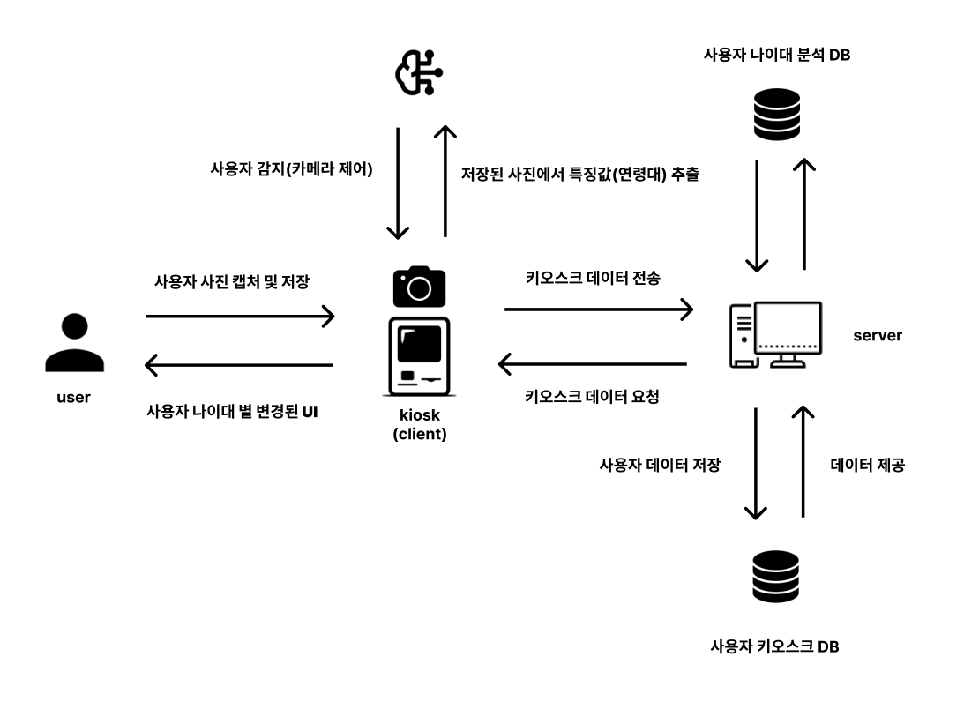
시스템 수행 시나리오

Slide 6
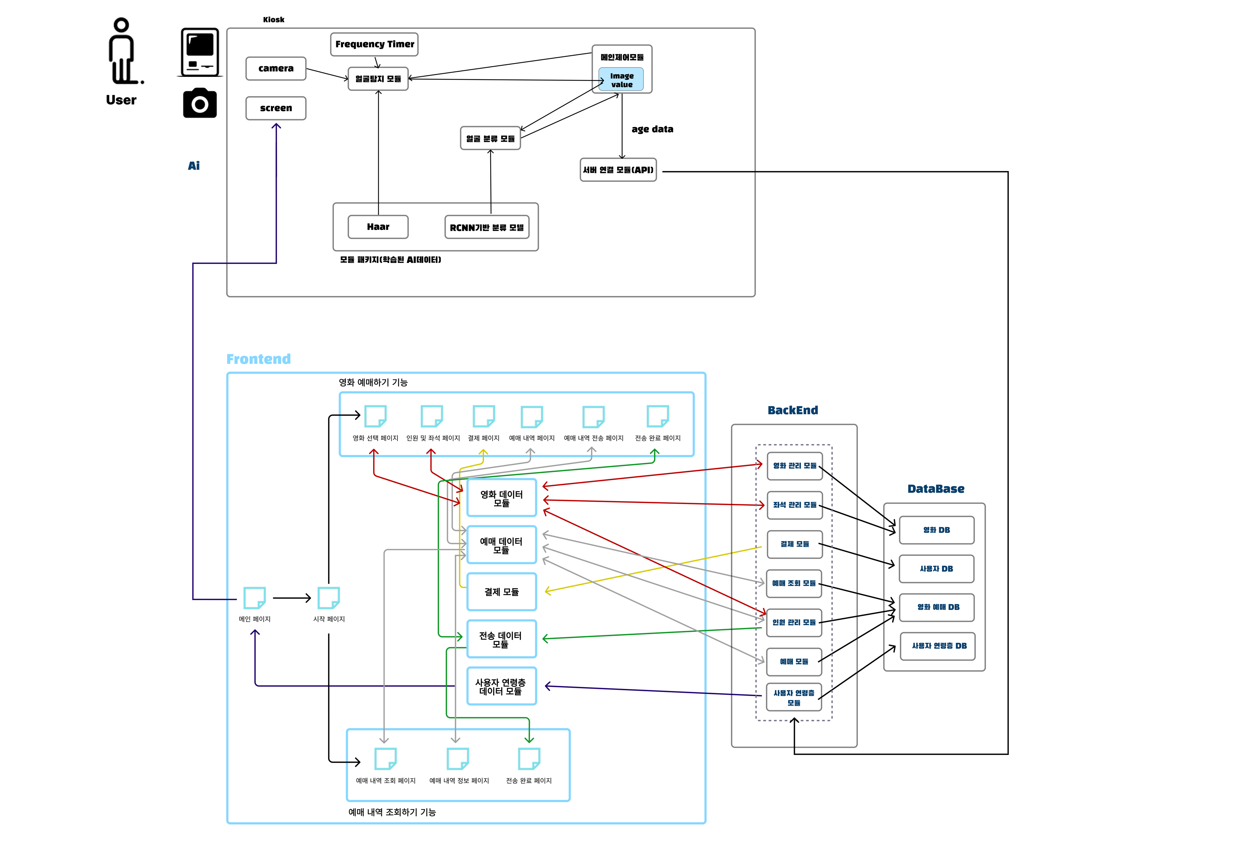
시스템 구성도

Slide 7
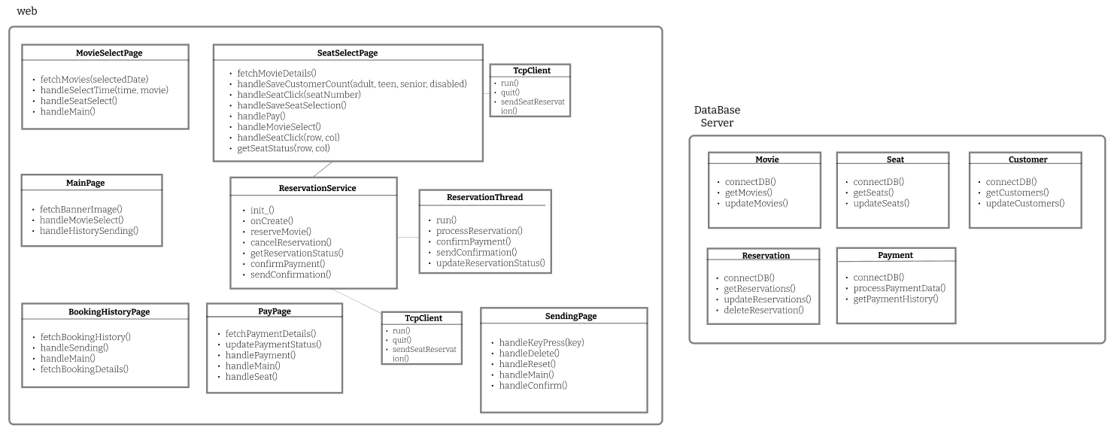
시스템 모듈 상세 설계 (1)
S/W 모듈 상세 설계

Slide 8
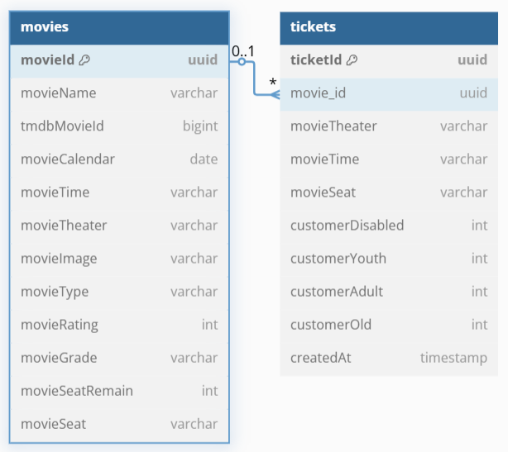
시스템 모듈 상세 설계 (2)
DB 설계 (ERD)

Slide 9
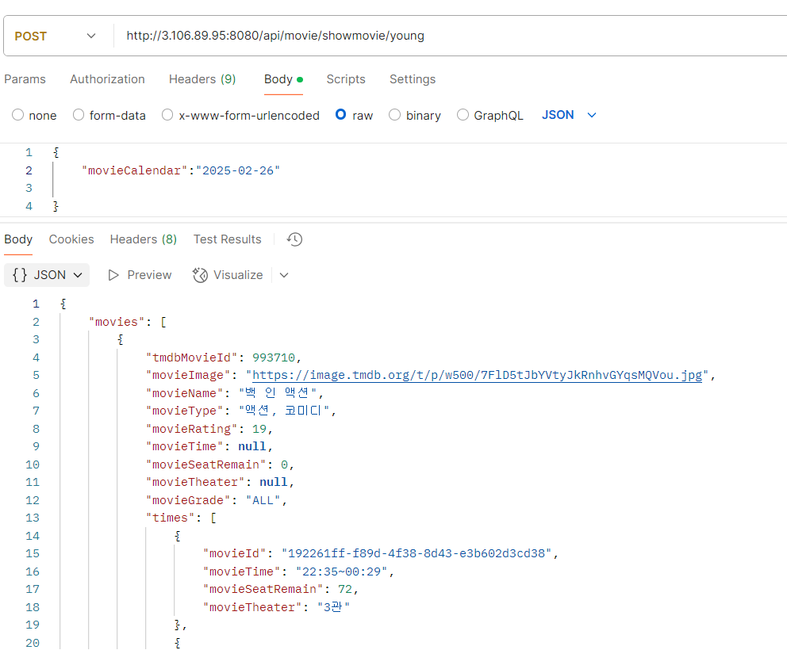
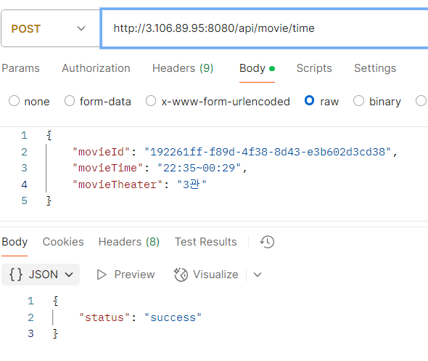
시스템 모듈 상세 설계 (3)
영화 목록 조회 API
영화 선택 저장 API

Slide 10
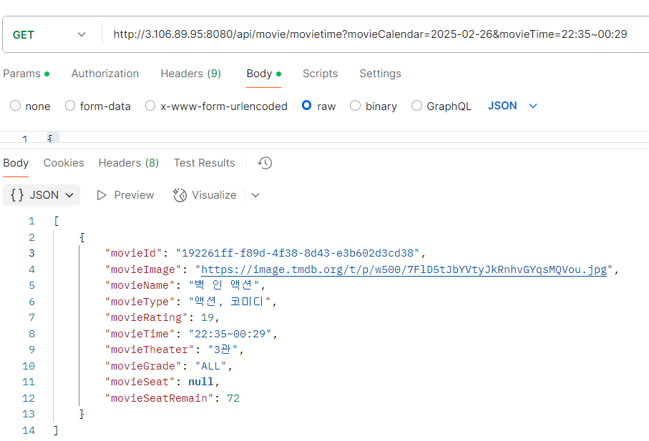
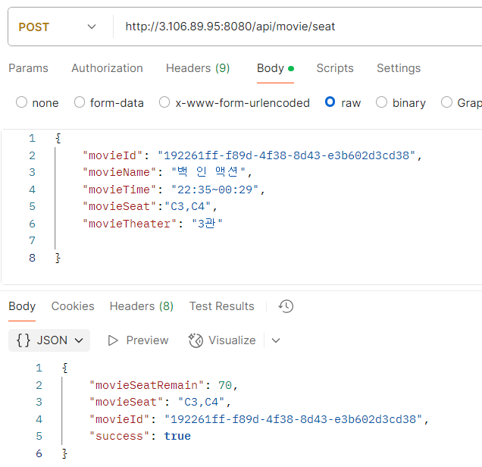
시스템 모듈 상세 설계 (3)
선택 시간 영화 조회 API
좌석 선택 저장 API

Slide 11
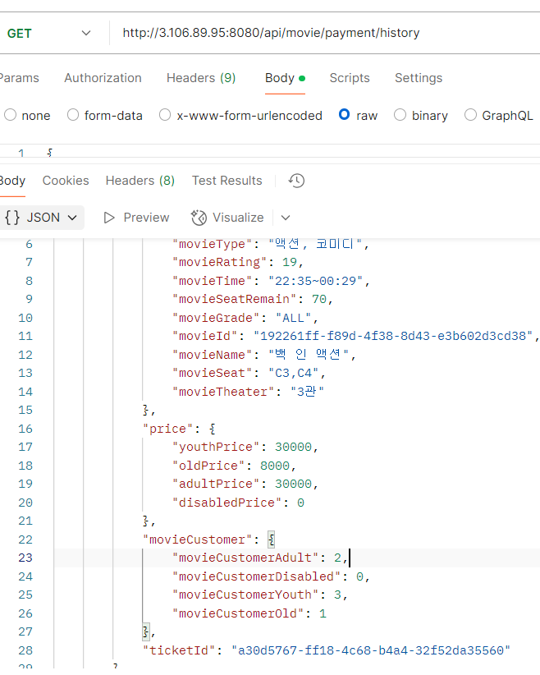
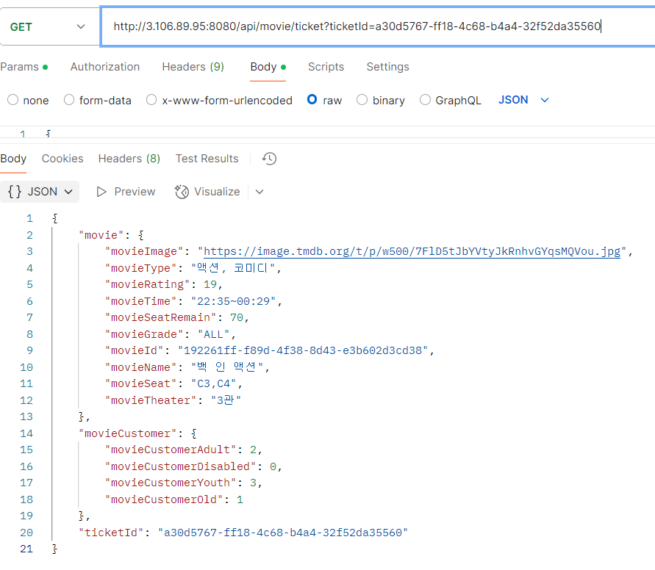
시스템 모듈 상세 설계 (3)
결제 내역 조회 API
예매 내역 조회 API

Slide 12
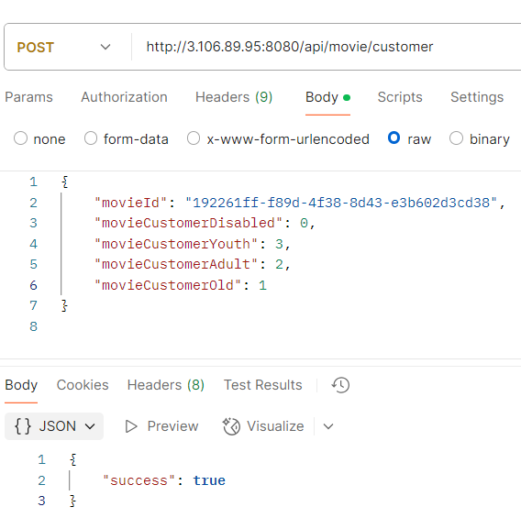
시스템 모듈 상세 설계 (3)
인원수 저장 API

Slide 13
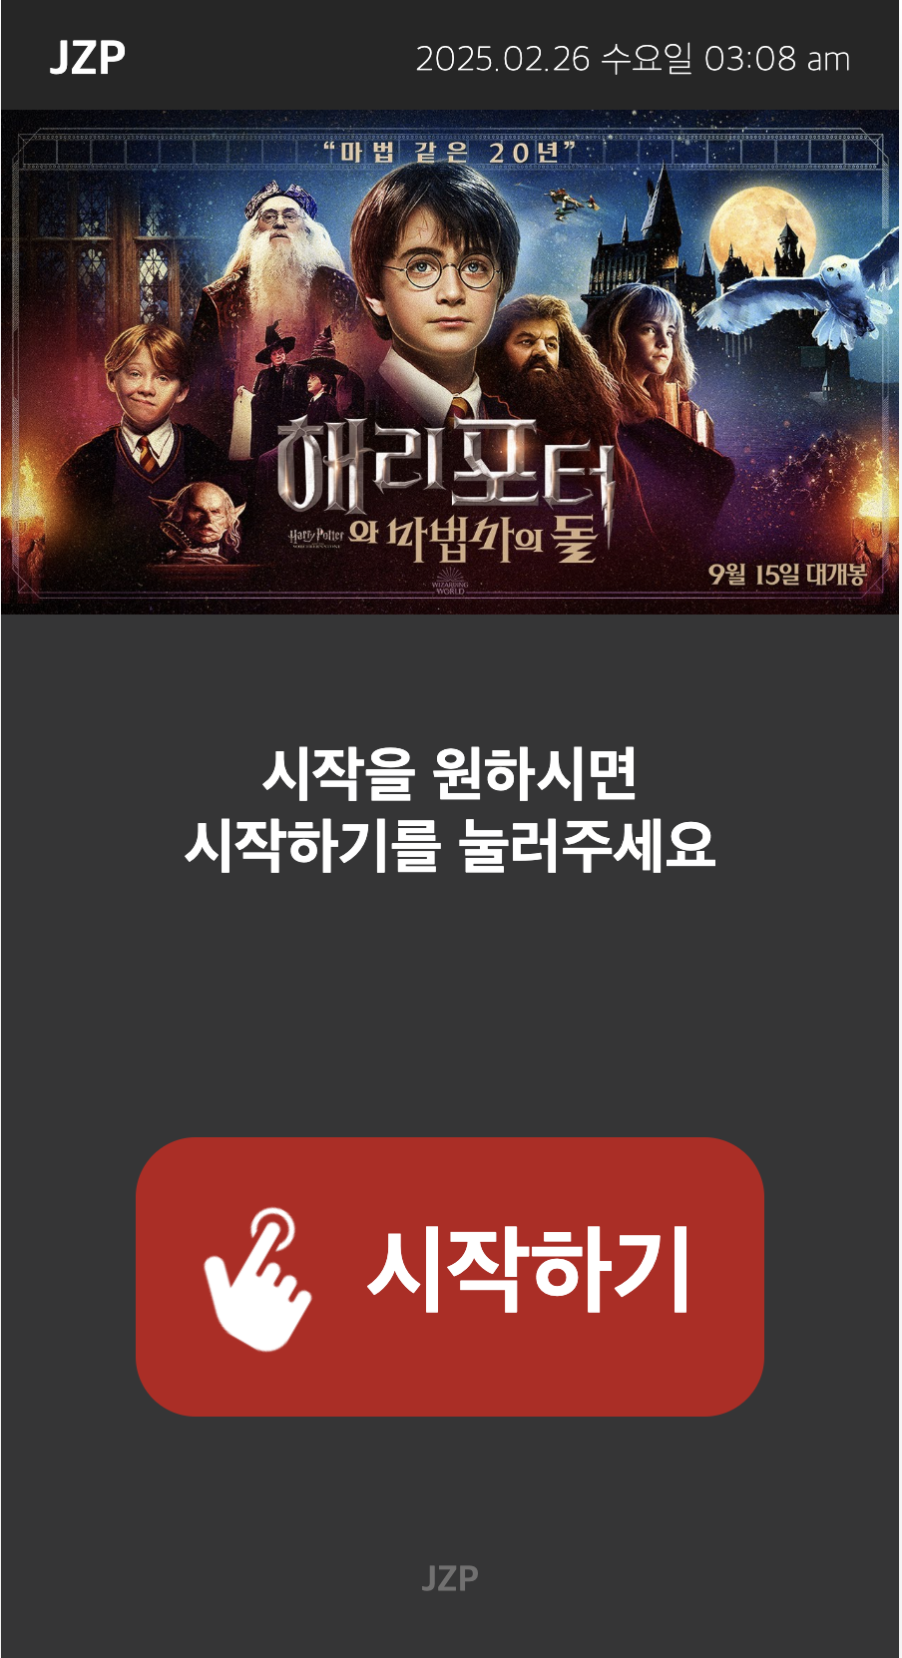
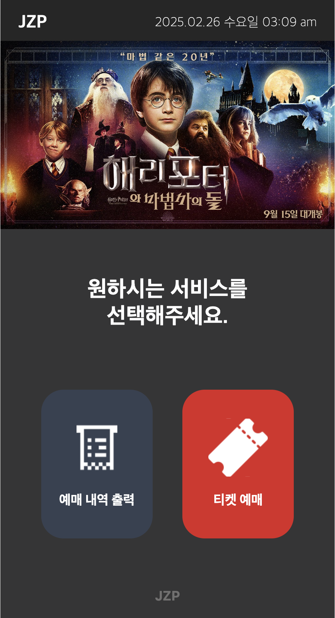
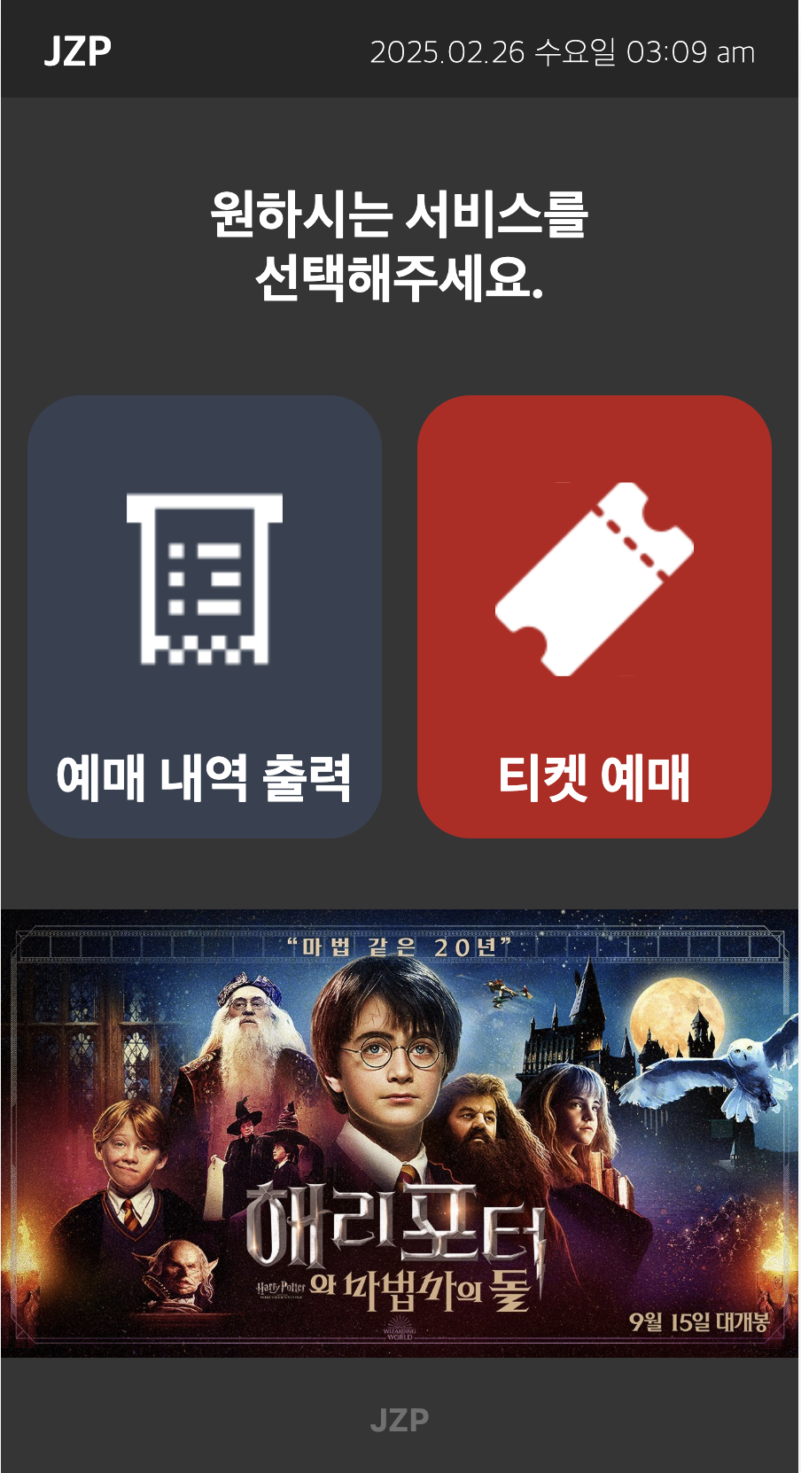
시스템 모듈 상세 설계 (4)
시작 UI
청년층 메인 UI
노년층 메인 UI

Slide 14
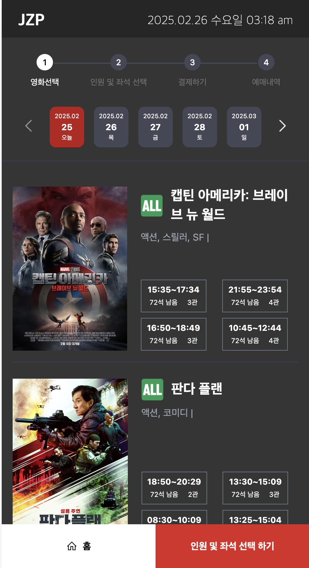
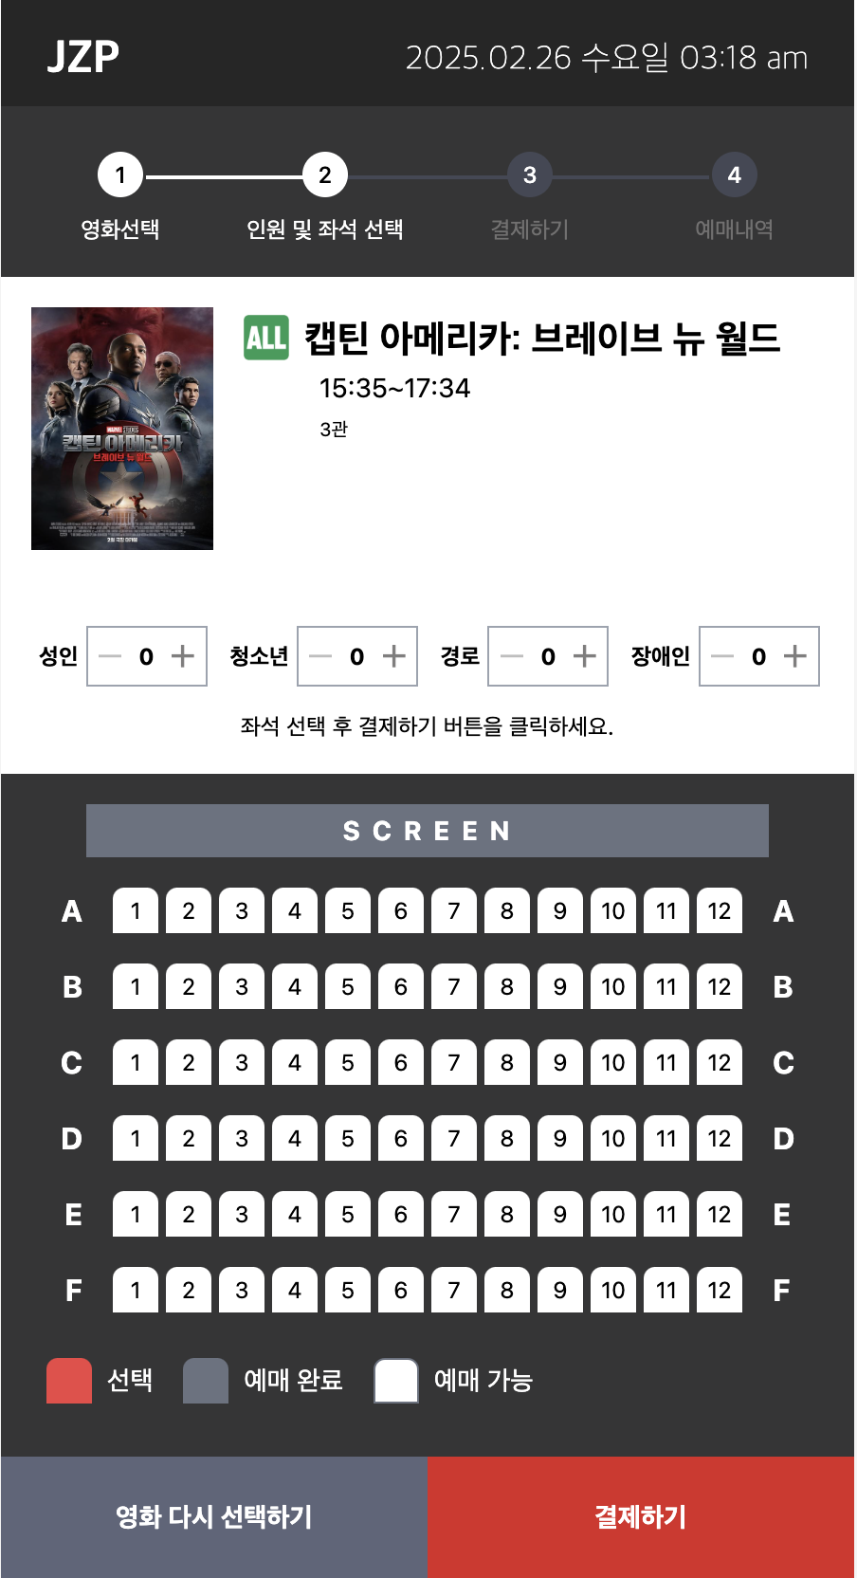
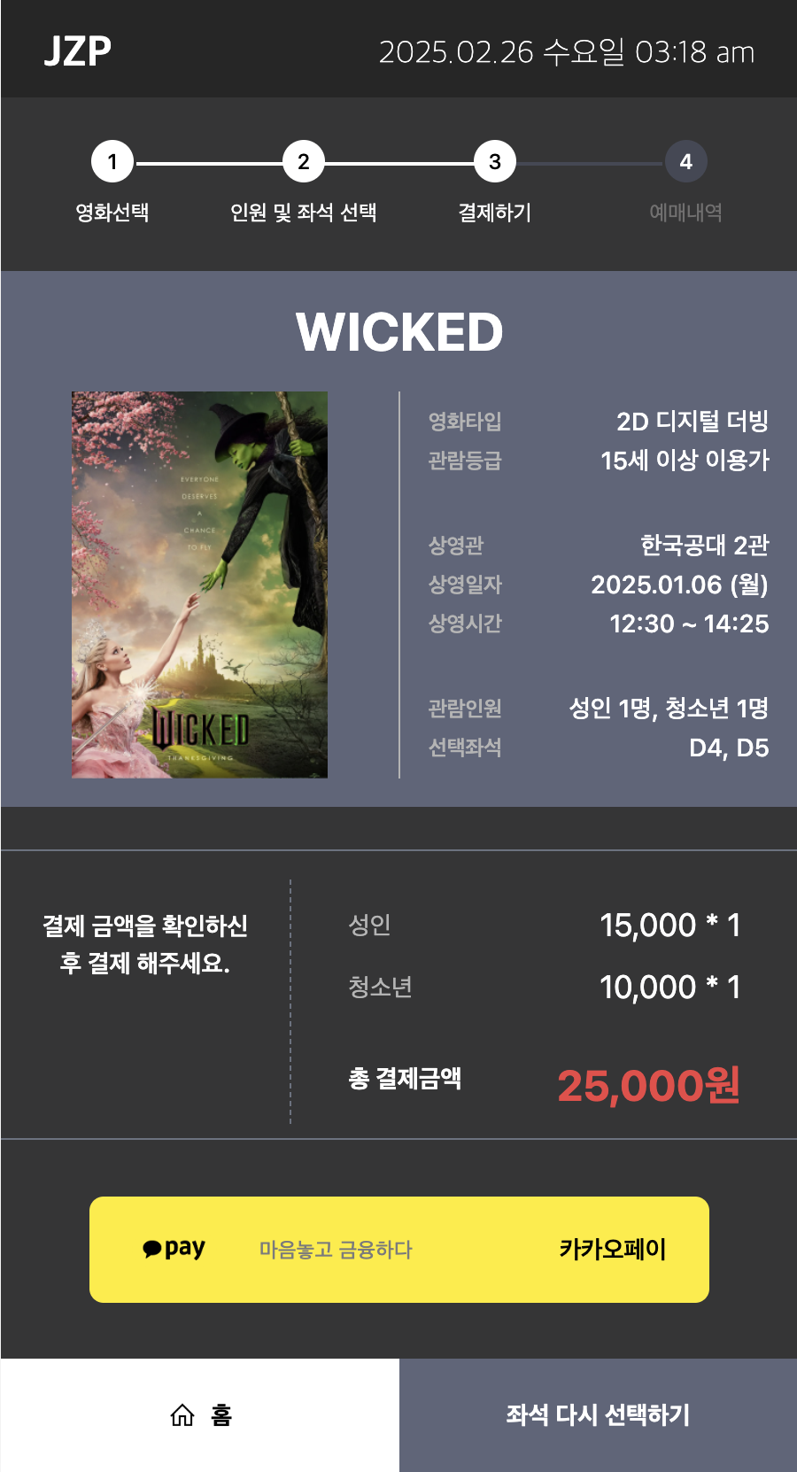
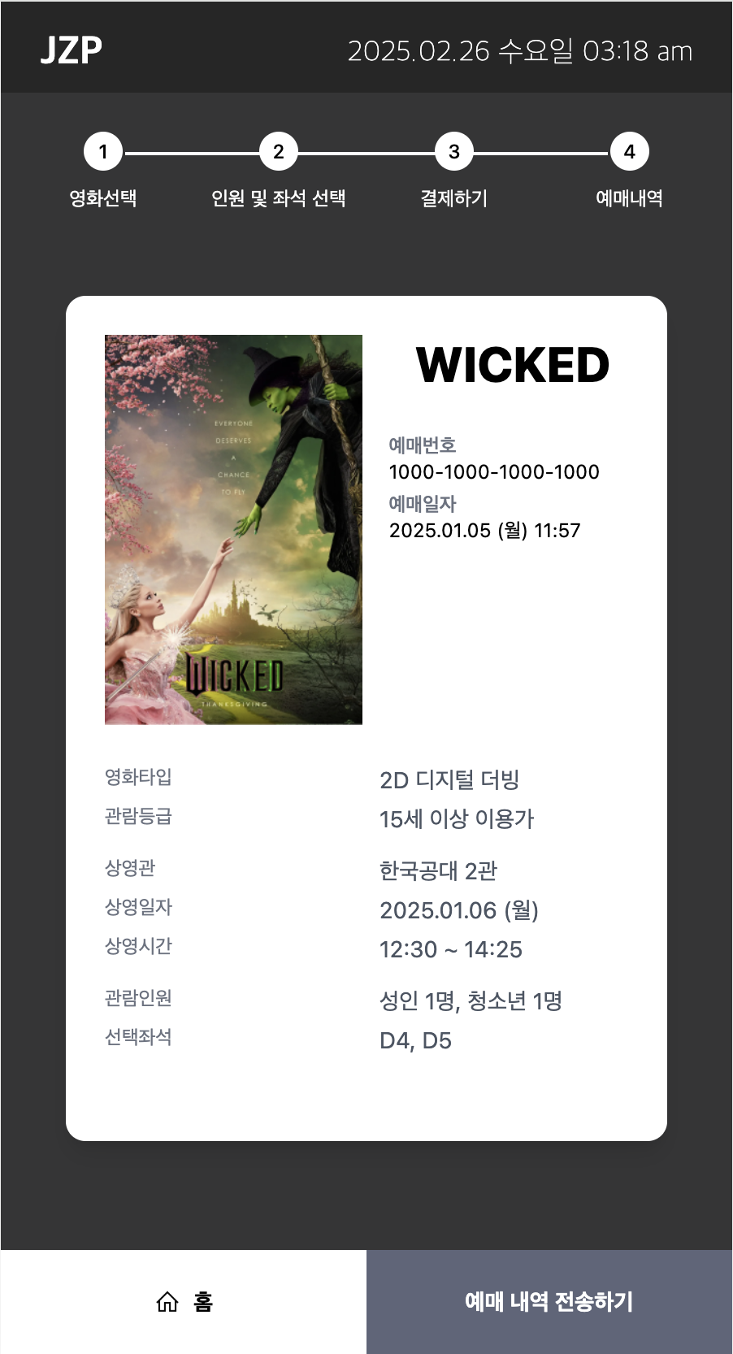
시스템 모듈 상세 설계 (4)
청년층 영화 예매 UI

Slide 15
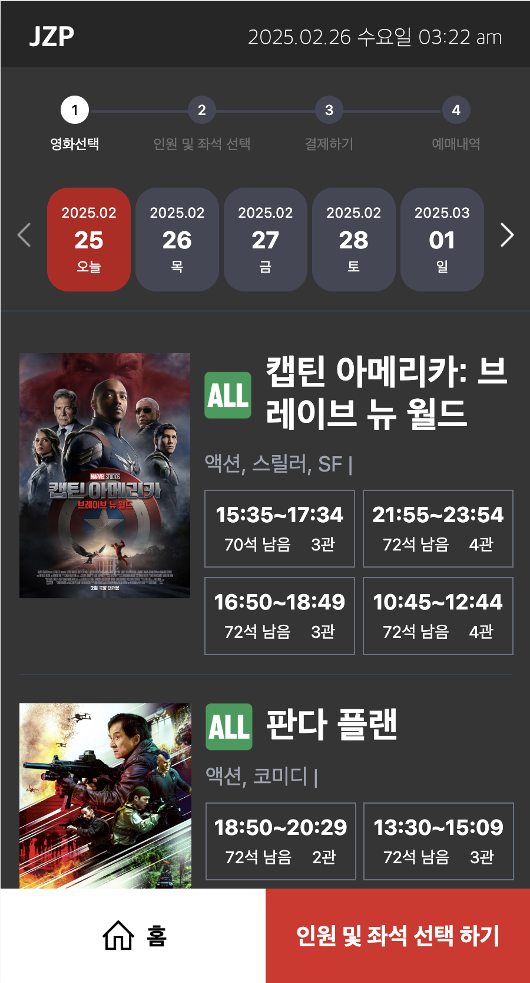
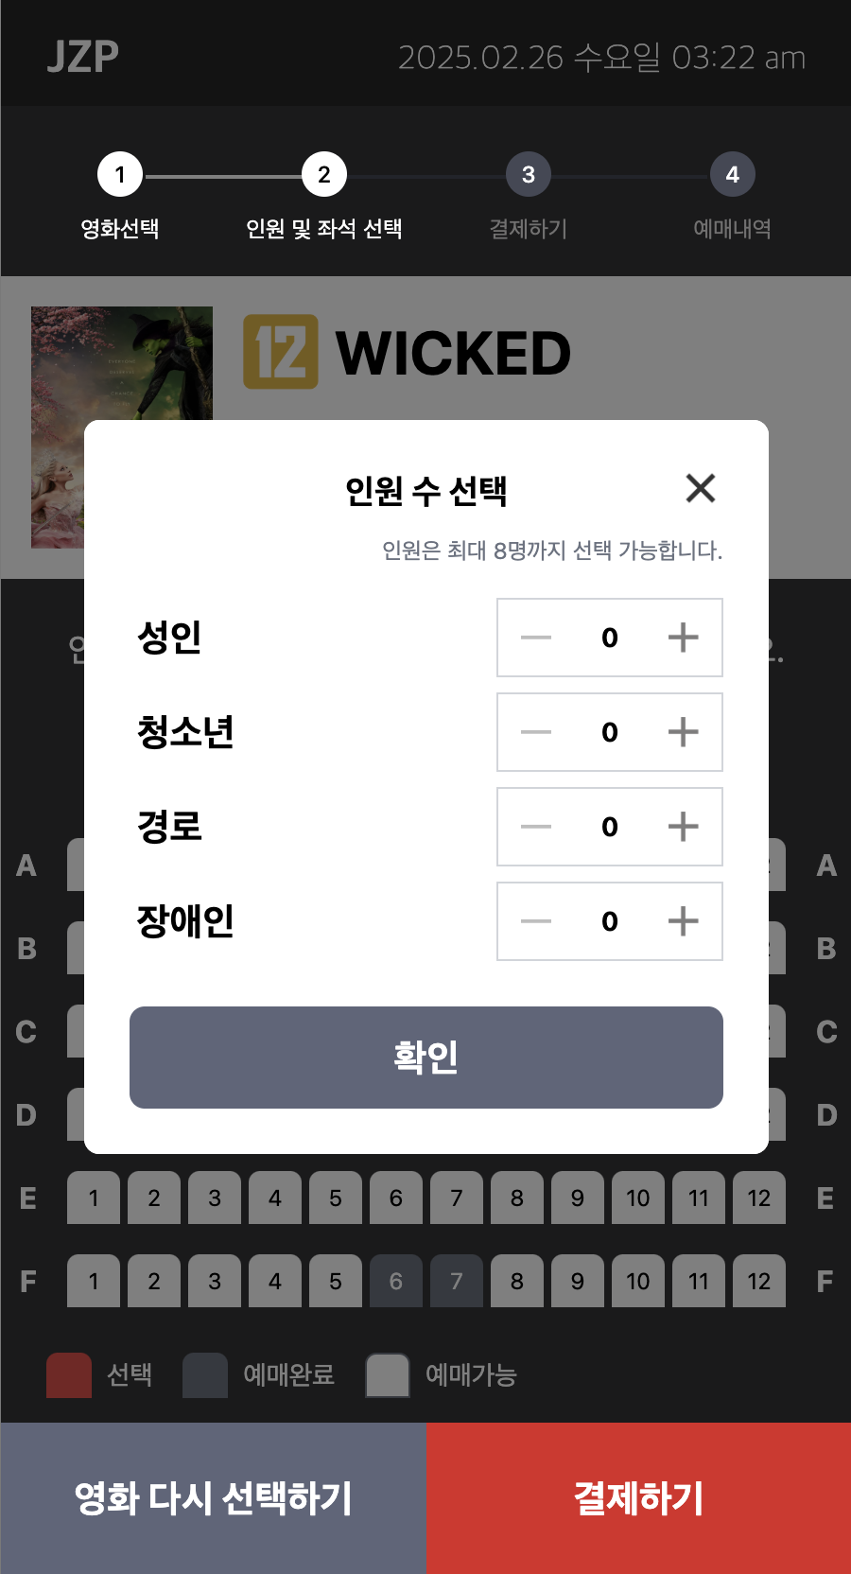
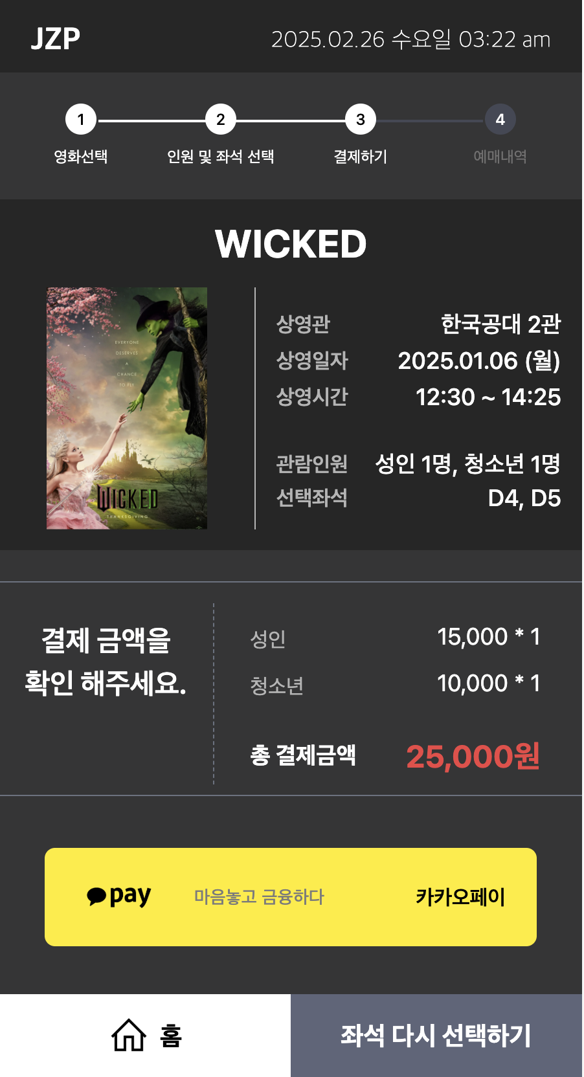
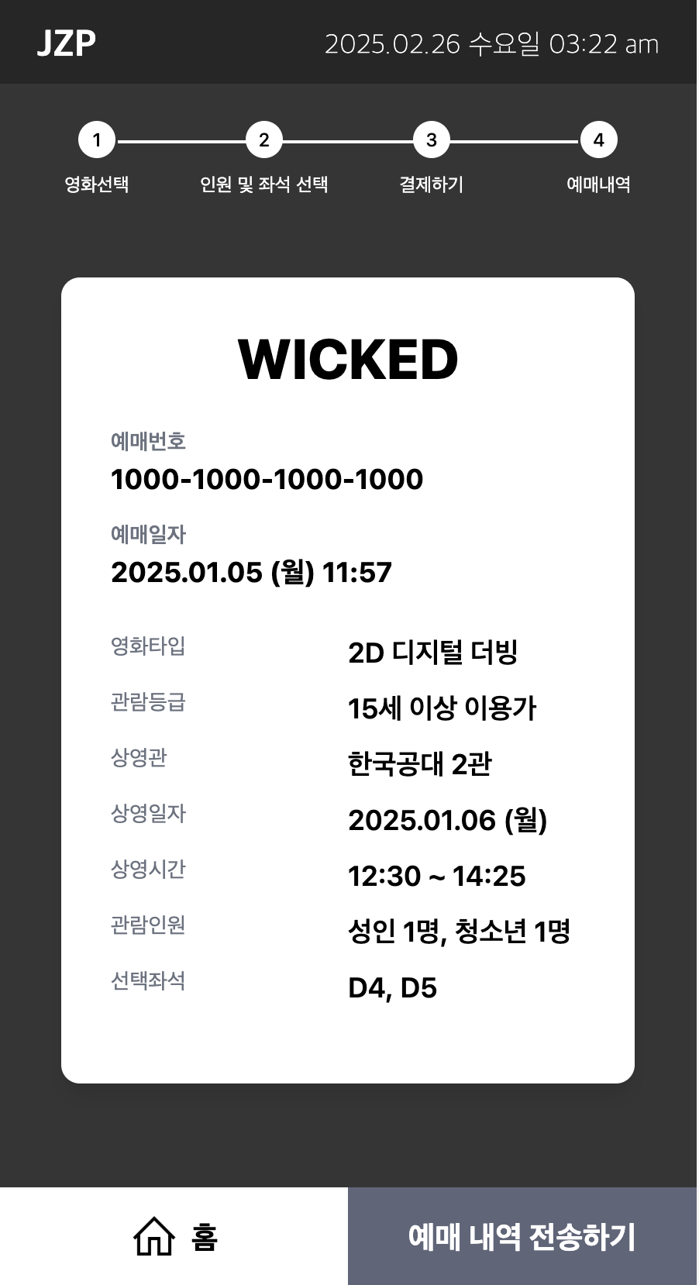
시스템 모듈 상세 설계 (4)
노년층 영화 예매 UI

Slide 16
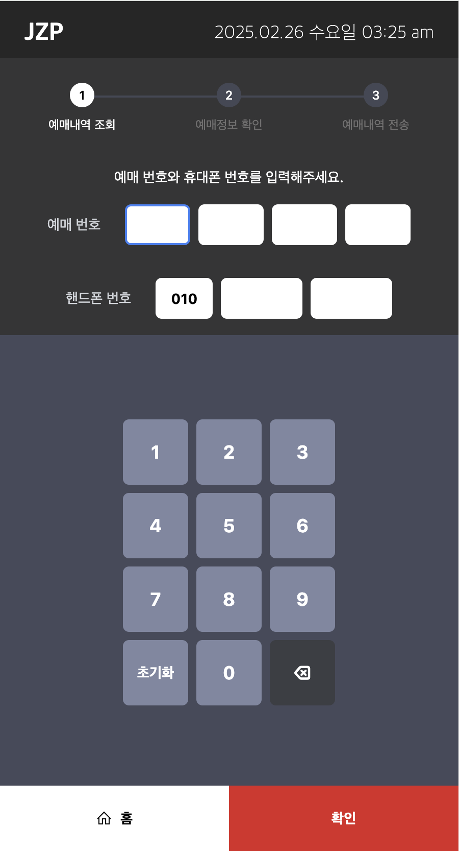

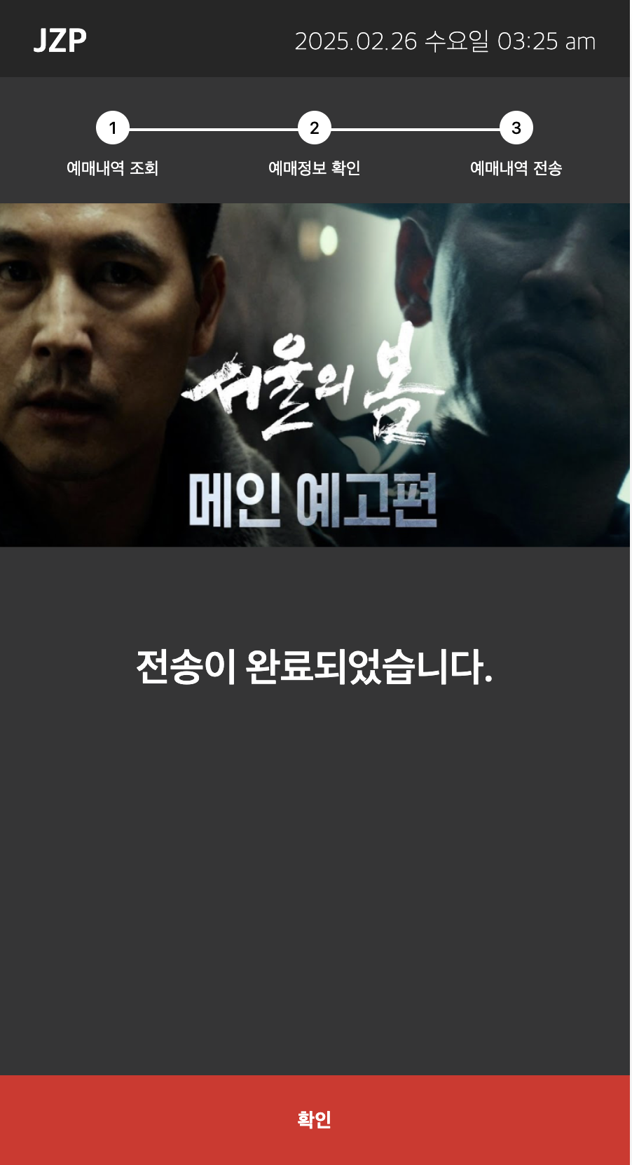
시스템 모듈 상세 설계 (4)
청년층 예매 내역 전송 UI

Slide 17
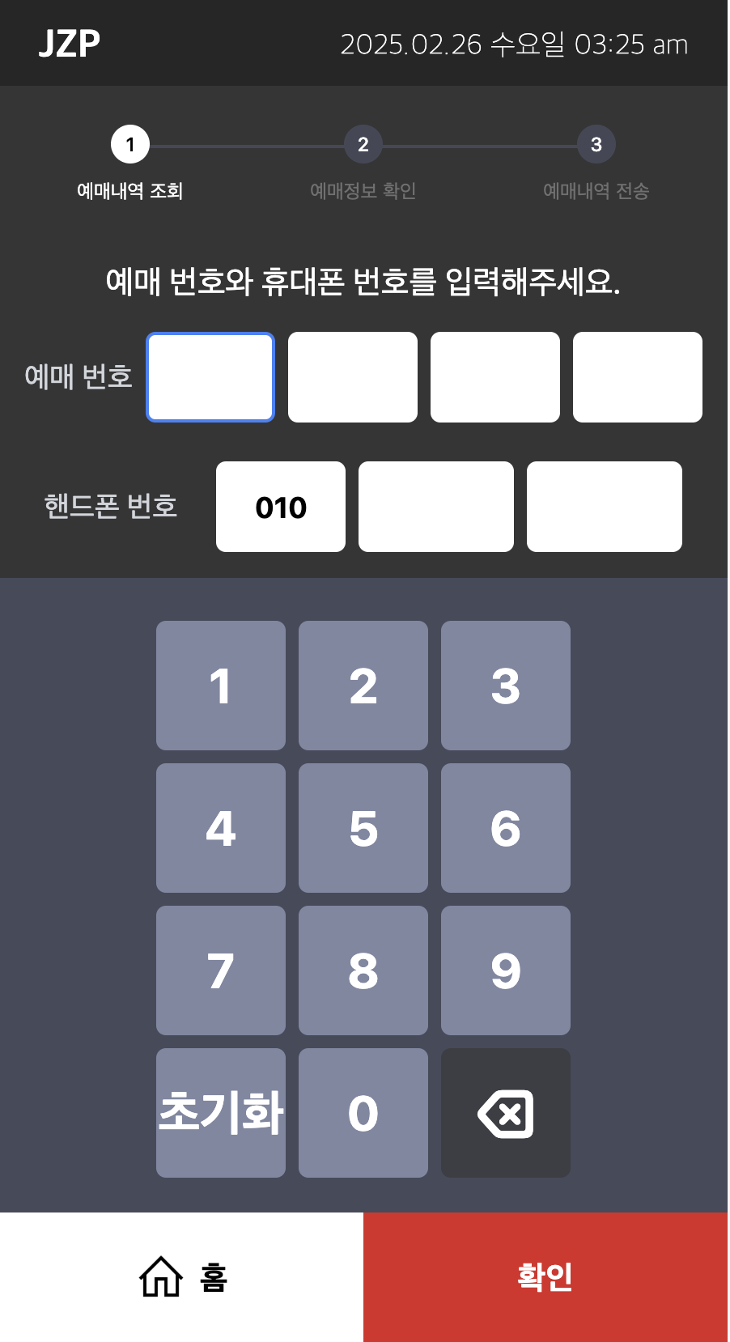
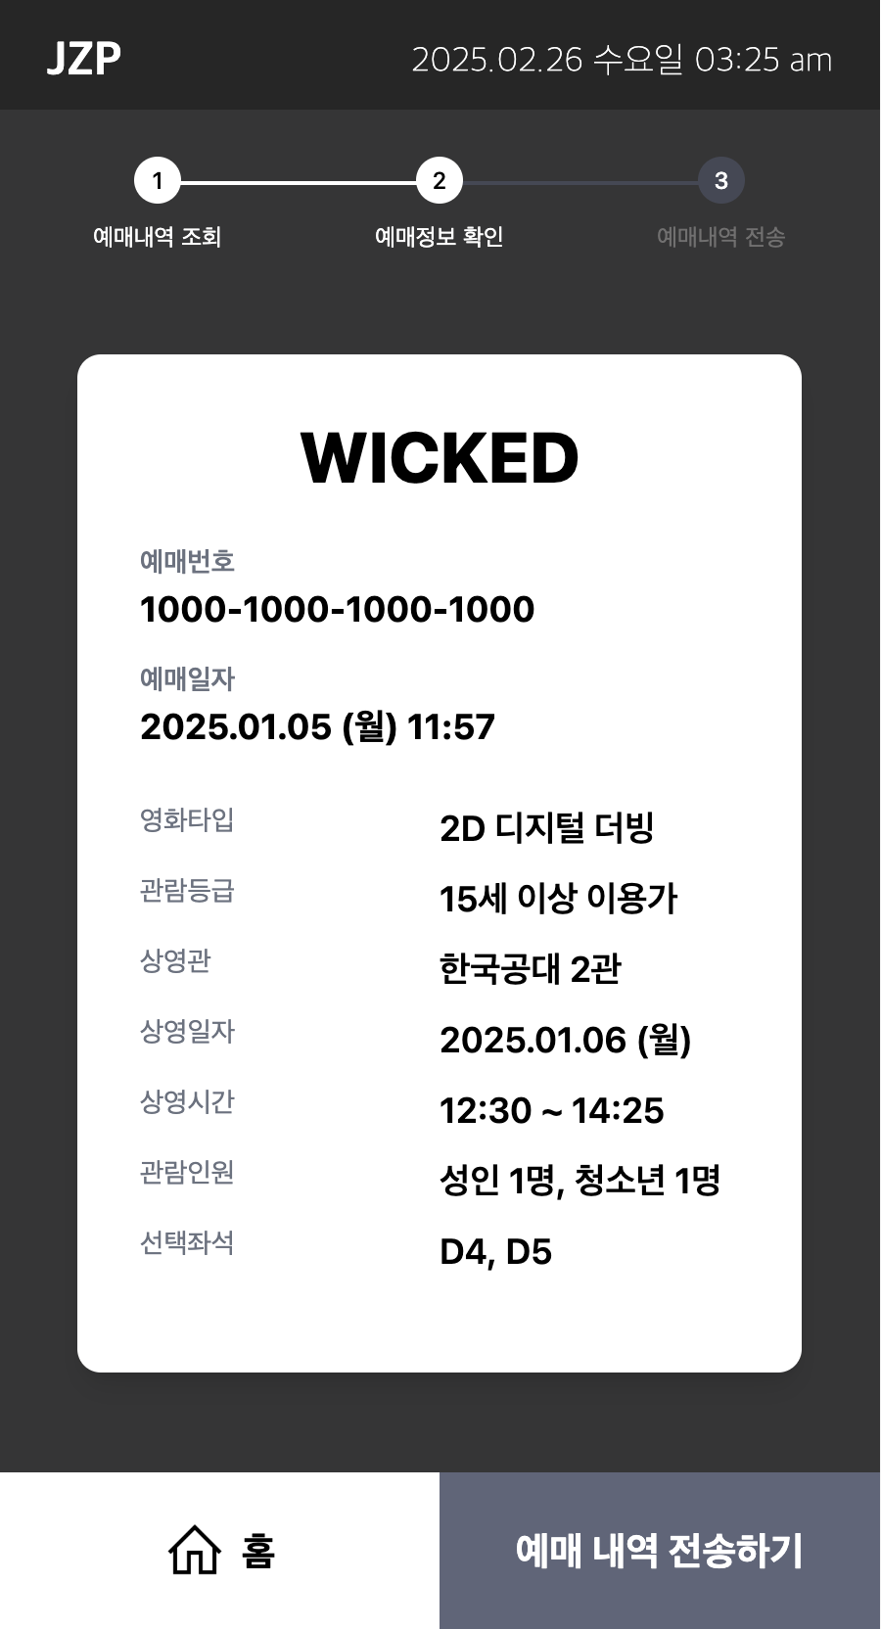
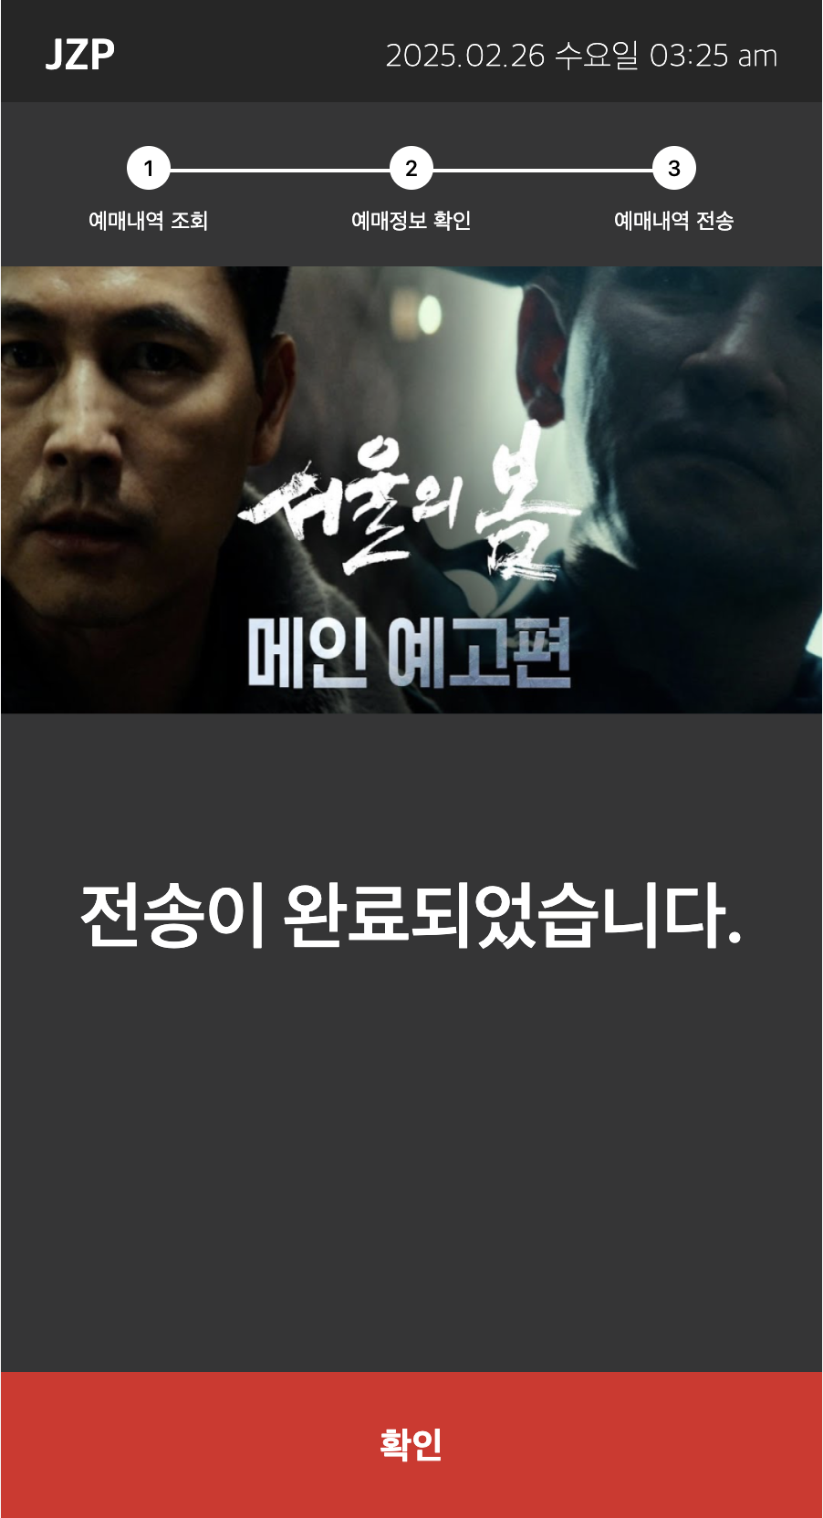
시스템 모듈 상세 설계 (4)
노년층 예매 내역 전송 UI

Slide 18
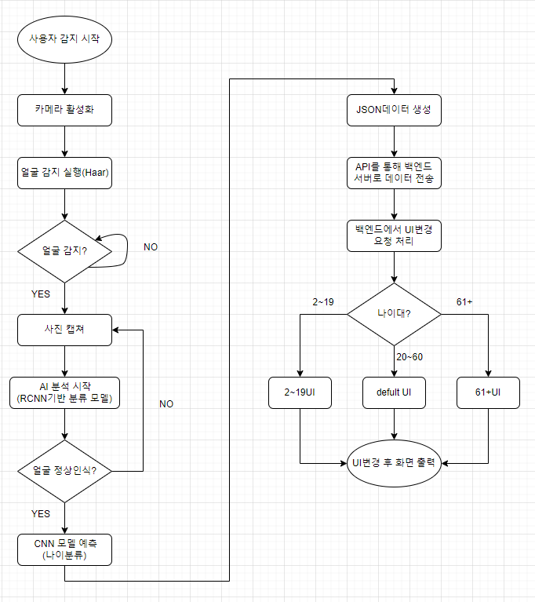
시스템 모듈 상세 설계 (5)
알고리즘 순서도

Slide 19
개발환경 (1)
AI
Ubuntu 24.04 LTS / Windows 11
Vim, Emacs, VScode
Python3
NVIDIA GeForce GTX 1060 6GB
NVIDIA-SMI 566.36
Driver Version 566.36
CUDA Version 12.6.r12.6
Cudnn Version 9.6
Tensorflow 2.18.0
python 3.12.3
opencv-python 4.11.0.86
pillow 11.1.0
Ubuntu 24.0.1 LTS + venv 사용

Slide 20
개발환경 (1)
Mac OS
VScode
React.js (front-end)
WEB
SERVER
API
Window 11
DB MySQL
Docker
Intelli J
Putty, Ubuntu
NGINX proxy web server (AWS)
Spring Boot (back-end)

Slide 21
개발환경 (2)
졸업작품 GitHub 주소
https://github.com/2025TUKCOMCD/JZP
팀원 별 GitHub ID
팀장 : 최향도 ID : chlgideh
팀원 : 김윤승 ID : FluffBeanTofu
팀원 : 석민정 ID : minjaon
팀원 : 조승연 ID : moanuna

Slide 22
개발방법
1. Web
React.js를 이용해 페이지 구현
Rest API를 사용하여 통신
사용자 연령층 분석 데이터로 페이지 UI 라우팅
2. Server/DB
AWS(EC2)를 사용하여 배포
Docker를 사용하여 서버에 프로젝트 배포
Mysql을 사용하여 DB 구축
--link로 DB와 프로젝트 컨테이너간의 연결 설정
intellij를 사용하여 API 개발
TMDB API를 사용하여 인기영화 정보 저장
해당하는 영화의 좌석,시간,고객 유형 저장
DB에 저장된 예매,결제 내역 출력

Slide 23
개발방법
3. AI
• 모델 개발
TensorFlow를 사용하여 딥러닝 기반 얼굴 인식 및 나이 분류 모델 개발
Keras를 활용하여 MobileNetV2 백본 기반의 RCNN 모델 구축
OpenCV를 사용하여 HaarCascade를 이용한 얼굴 감지 및 이미지 전처리 수행
NumPy를 활용하여 데이터 전처리 및 이미지 배열 변환
scikit-learn을 사용하여 학습 데이터와 검증 데이터 분할
• 데이터 처리 및 모델 학습
OpenCV로 수집한 얼굴 이미지 데이터를 전처리 (Grayscale 변환 및 크기 조정)
ImageDataGenerator를 활용한 데이터 증강 적용
Adam 옵티마이저를 조정하여 최적화
BatchNormalization 및 Dropout을 적용하여 과적합 방지
• 모델 저장 및 배포
학습된 모델을 Keras .keras 형식으로 저장 (save_model)
백엔드에서 모델을 로드(load_model)하여 실시간 추론 수행
추론 결과를 JSON 데이터 형식 ({"age_group": "20-60"})으로 변환하여 서버로 전송
• 실시간 감지 및 UI 변경
OpenCV를 사용한 HaarCascade 얼굴 감지 후, 감지된 얼굴을 즉시 AI 분석
TensorFlow/Keras 모델을 통해 실시간 나이대 예측 수행

Slide 24
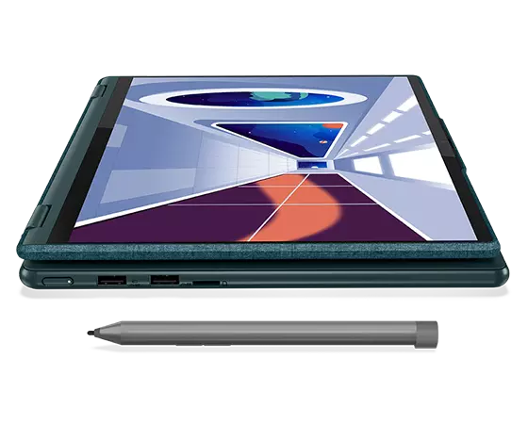
데모 환경 설계
레노버 요가 6
터치 스크린 화면으로 키오스크 처럼 동작
요가 카메라 센서에 일정 픽셀이상 얼굴이 찍히게 접근
사진캡쳐가 잘되는지 확인
메인제어모듈을 통해 이미지 파일이 잘 이동하는지 확인
나이 분석 모델이 나이대를 잘 분석하는지 확인
나이대에 ui가 번경되는지 확인

Slide 25
업무 분담
[ .JZP ]
최향도
김윤승
석민정
조승연
자료 수집
요구 분석
키오스크에 대한 부정적 사용자 경험 수집
AI 및 사용자 친화형 시스템에 관한 Article 분석
LFW, Celeba, Fixabay, Kaggle 인물 자료 수집
AI 모델 설계
학습 데이터셋 구성
하드웨어 제작 및 설계
API 설계
DB 구축
UI/UX 설계
구현 및 설계
테스트
유지보수 및 서버 스트레스 테스트 & 결과물 데모를 통한 데이터 축적

Slide 26
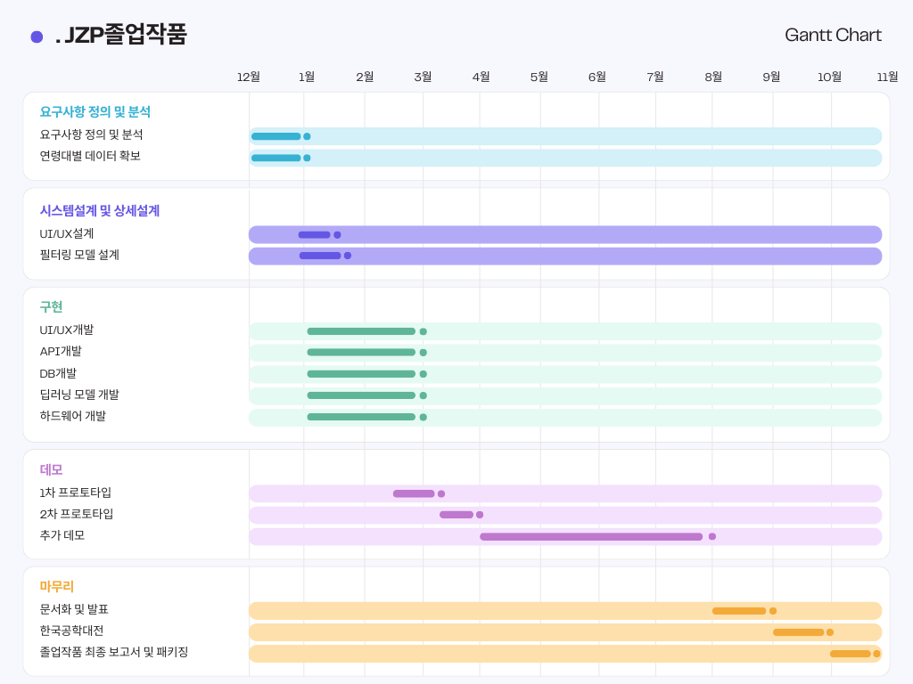
수행 일정

Slide 27
참고문헌
홍승윤, 최승윤 .「고령자의 특성을 반영한 패스트푸드점 키오스크 UI연구」.『한국콘텐츠학회논문지』,제 8권(5호), 한국콘텐츠학회, 2019, p.558~562
한국소비자원. 「소비자 2명 중 1명, 키오스크 이용 중 불편」, 보도자료, 2022년 11월 23일
한국소비자원. 「소비자 46.6% 키오스크 이용 중 불편·피해 경험」, 보도자료, 2022년 11월 25일
임찬영.「키오스크 능숙한 10대, 4명 중 1명은 '이용포기했다', 이유는?」.머니투데이, 2023년 3월 27일
강수연, 이유진, 정현아, 조승아, 이형규. 「딥러닝 기반 사용자 친화형 키오스크 시스템」. 『Journal of Korea Society of Industrial Information Systems』, 제29권(1호), 한국산업정보시스템학회, 2024, pp.1-13​
김유빈, 남양희. 「패스트푸드점 키오스크의 고령층 접근성 향상을 위한 사용자경험(UX) 디자인 연구 - KFC를 중심으로」. 『Journal of Integrated Design Research』, 제20권(4호), 한국통합디자인학회, 2021, pp.440-443​
윤예진, 하광수. 「중·고령층 키오스크 교육용 소프트웨어 서비스를 위한 UX 디자인」. 『한국콘텐츠학회논문지』, 제21권(10호), 한국콘텐츠학회, 2021, pp.227-229​

Slide 28
김희수, 김동주, 이소의, 이원섭. 「패스트푸드점 키오스크 UI 개선 방안 연구: 음성 인식 인터페이스 제안을 중심으로」. 『Proceedings of HICK 2020』, 한국HCI학회, 2020, pp.1191-1193​
김도희, 김수현, 박세영, 주용진, 김재성, 제민규, 김상진. 「사용자 맞춤형 AI 스마트 키오스크」. 『2024 한국정보기술학회 하계 종합학술대회 논문집』, 한국정보기술학회, 2024, pp.731-733​
전서영, 송지성. 「병원 키오스크 UI 디자인에 대한 시니어 세대의 사용성 평가 연구 - 서울 H 대학병원 키오스크 UI 디자인을 중심으로」. 『한국디자인문화학회지』, 제26권(1호), 한국디자인문화학회, 2020, pp.412-414

